Slide 1
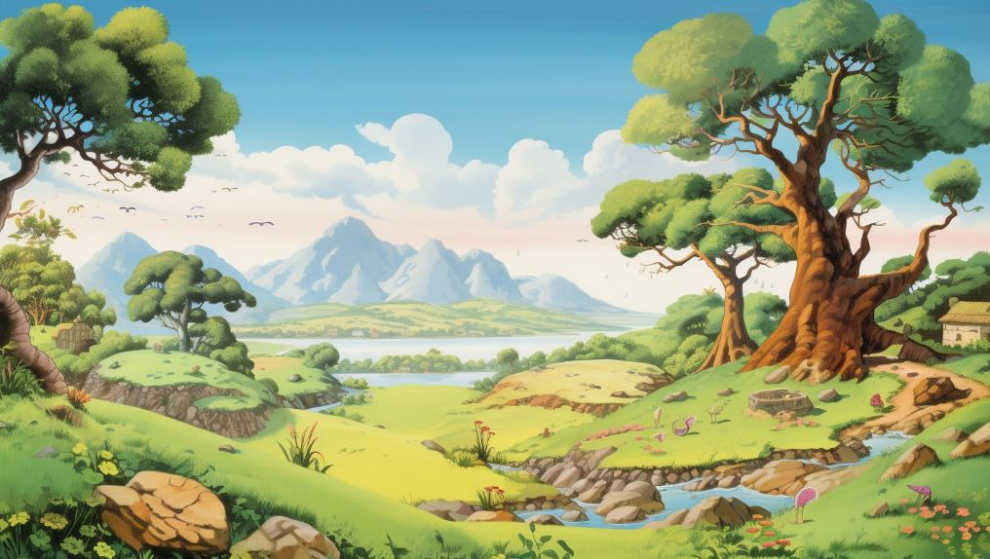











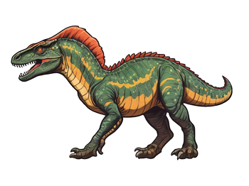









7
7
6
6
2
1
2
4
1
5
4
3
5
3

